Slide 1
коронавирус
Белки и гены

Slide 2
Схема вириона
Вирион существует между заражениями
Липидная мембрана
(желтая)
Четыре белка:
S, M, E, N
и РНК
составляют
вирион
Xu J, et al. Antibodies and vaccines against Middle East respiratory syndrome coronavirus.
Emerg Microbes Infect 2019, Review. MERS-CoV

Slide 3
Функции белков капсида. Их называют структурными белками
M белок составляет оболочку (капсид) вириона, вместе с липидной мембраной (желтая)
E белок нужен для правильной кривизны капсида. 2я функция - в хозяйской клетке. Пентамер E является ионным каналом в мембране органеллы ERGIC¹⁾ Коронавирусы, лишенные E, могут размножаться, хотя и менее патогенны
N белок облепляет РНК в конформации бусы на струне. Участвует в «транскрипции». При сборке капсида он обладает удивительной способностью связываться только с РНК коронавируса!
¹⁾ Между эндоплазматическим ретикулумом и аппаратом Гольджи)

Slide 4
S белок главный для проникновения в клетку хозяина.
Шипик короны состоит из трех S.
Хозяйская клетка защищена мембраной со всех сторон, как крепостная стена. В крепости есть ворота. Для прохода – надо предъявить пропуск. S-белок мимикрирует под белок, с которым работает белок ACE2. ACE расположен в мембране клетки человека. S взламывает крепостную стену в месте, защищаемом ACE.
S-белком определяется кого и какую ткань заражает вирус

Slide 5
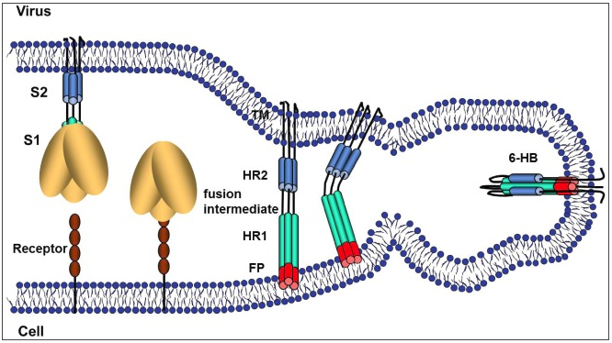
В клетку хозяина проникает только РНК коронавируса
Мембрана вируса
Мембрана клетки человека
S стягивает мебраны капсида и клетки. Они сливаются как две капли жира. Содержимое внутренности капсида оказывается в цитоплазме клетки.
Про белок нуклеокапсид N не знаю.

Slide 6
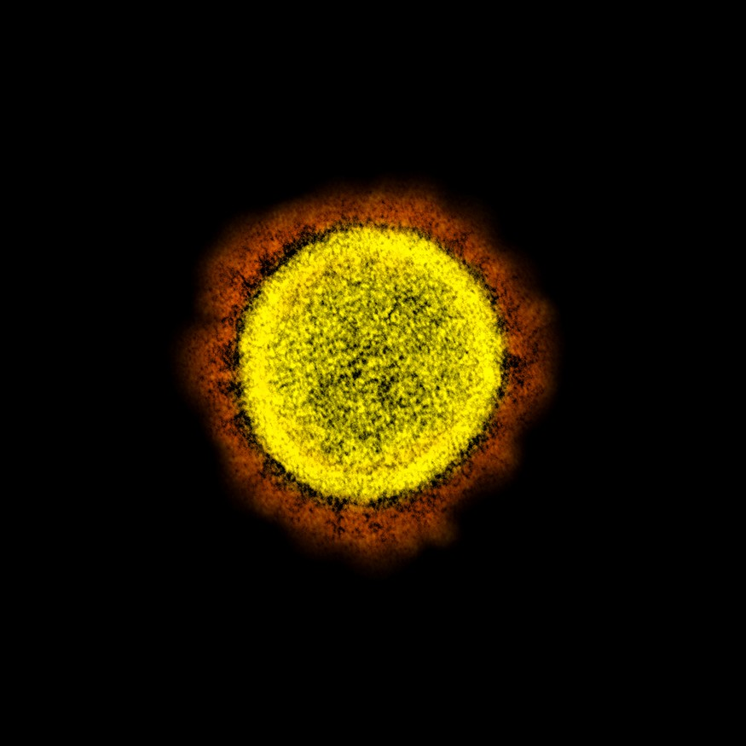
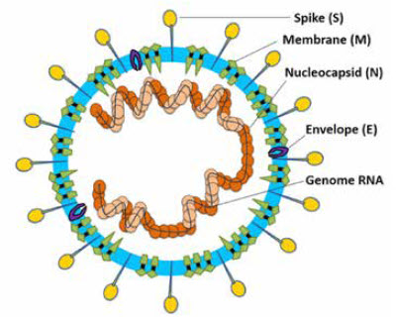
Вирион коронавируса SARS-CoV-2
An undated transmission electron micrograph of a SARS-CoV-2 virus particle, also known as novel coronavirus, the virus which causes COVID-19, isolated from a patient. (Image: Reuters)

Slide 7
ГЕНЫ
Что в геноме коронавируса?

Slide 8
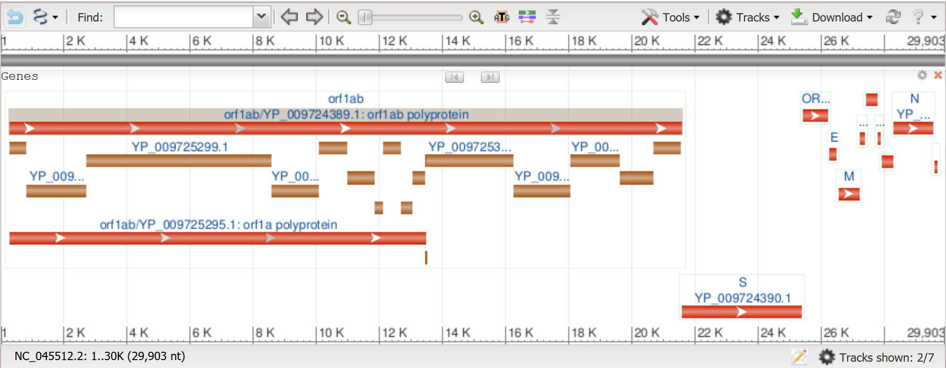
ГЕНЫ БЕЛКОВ SARS-CoV-2
По оси X нуклеотиды РНК
1 10 000 20 000 29 903

